Slide 1
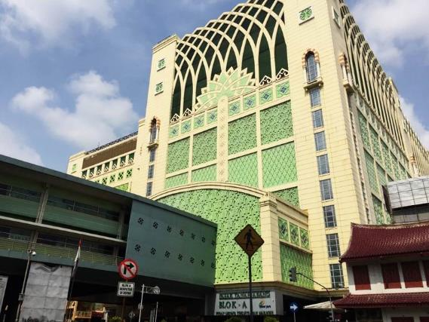
ANALISIS LOKASI LAPORAN PENERTIBAN PKL KAWASAN PASAR TANAH ABANG

Slide 2
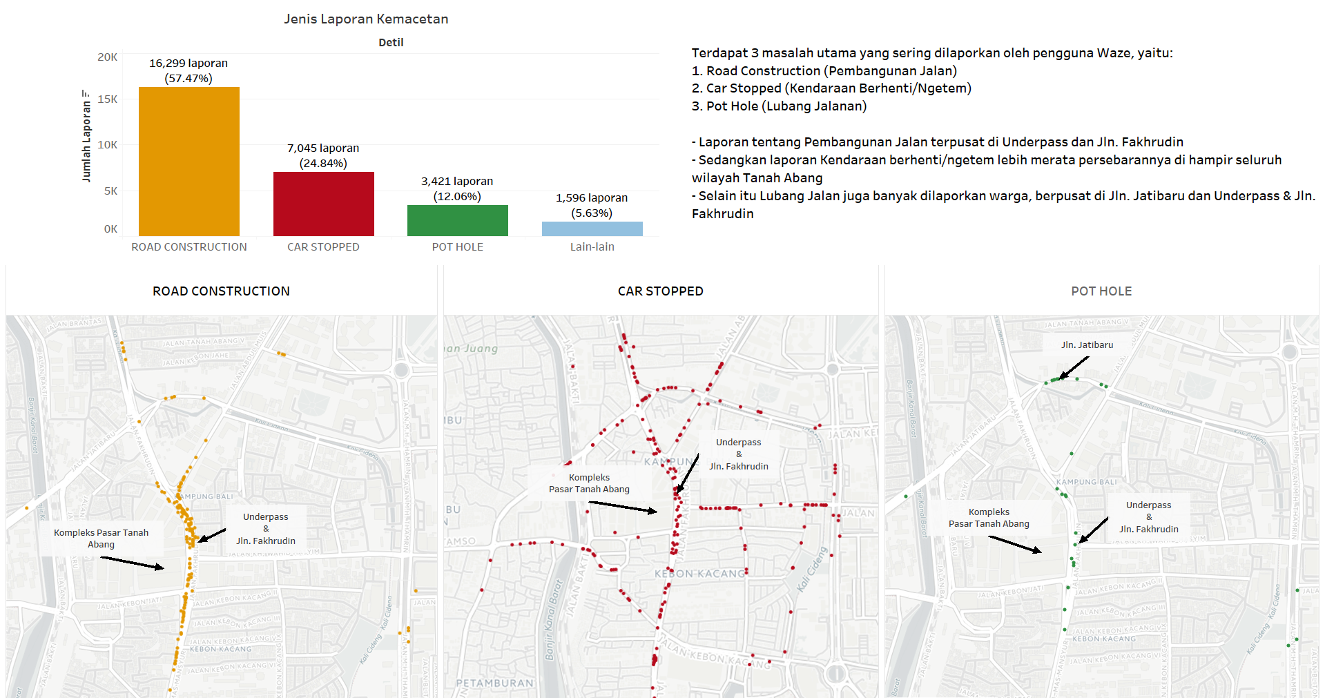
Laporan Kemacetan di Kawasan Tanah Abang Bulan Oktober 2017 via Waze

Slide 3
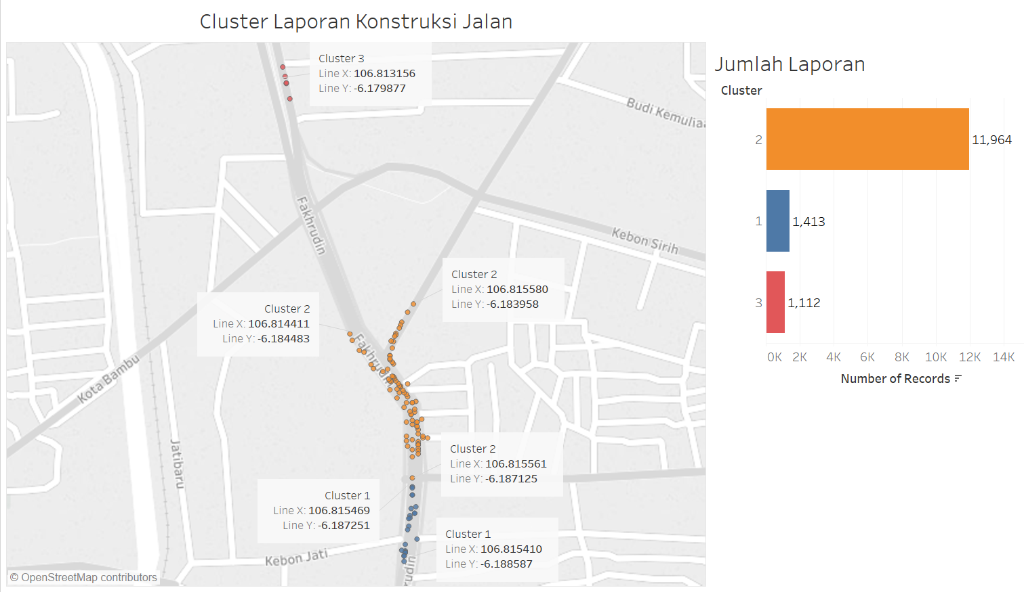
Laporan Konstruksi Jalan di Kawasan Tanah Abang Bulan Oktober 2017 via Waze
Catatan:
Line X = Longitude
Line Y = Latitude

Slide 4
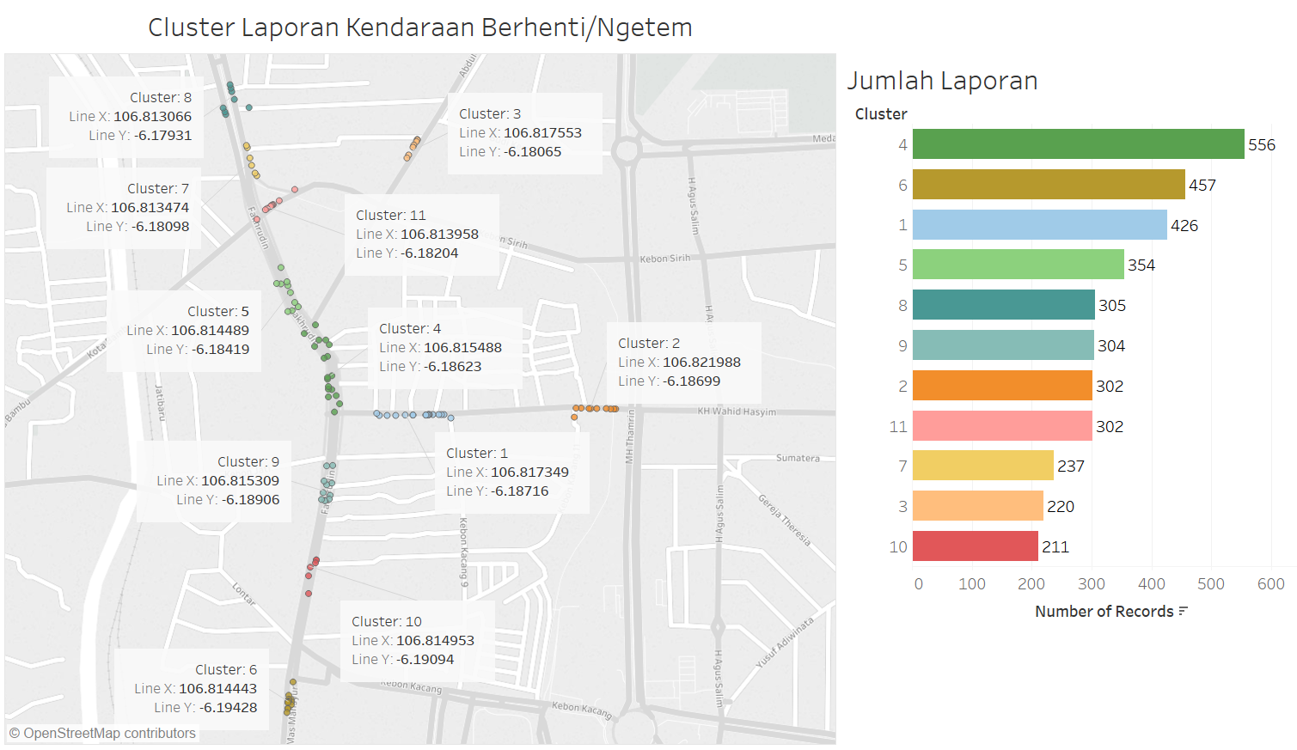
Laporan Kendaraan Berhenti/Ngetem di Kawasan Tanah Abang Bulan Oktober 2017 via Waze
Catatan:
Line X = Longitude
Line Y = Latitude

Slide 5
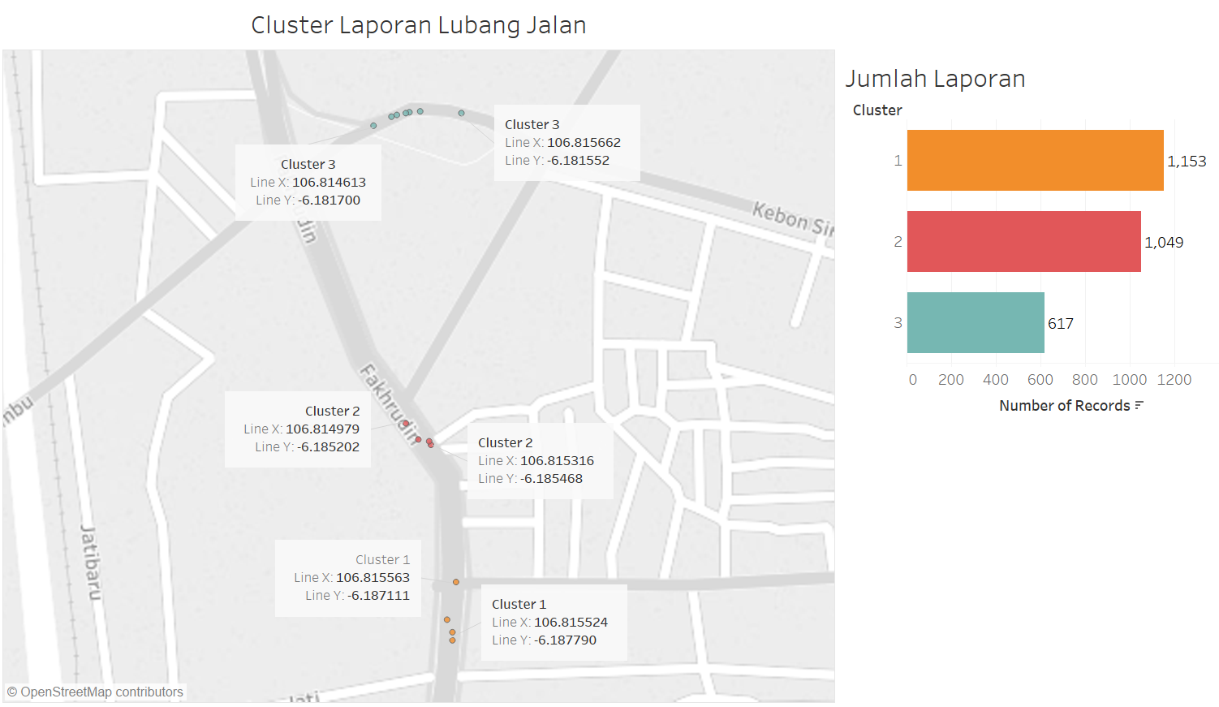
Laporan Lubang Jalan di Kawasan Tanah Abang Bulan Oktober 2017 via Waze
Catatan:
Line X = Longitude
Line Y = Latitude

